Slide 1
Cs231n lecture 10
Recurrent Neural Networks

Slide 2
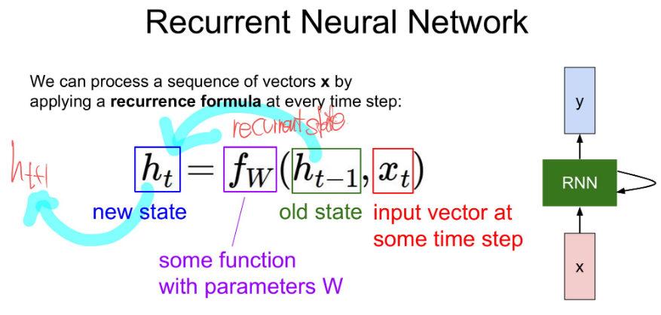
RNN ?
이전 hidden state 를 이번 hidden state 를 구하는데 재귀적으로 사용.
모든 재귀 과정에서 같은 Weight 와 bias 를 공유

Slide 3
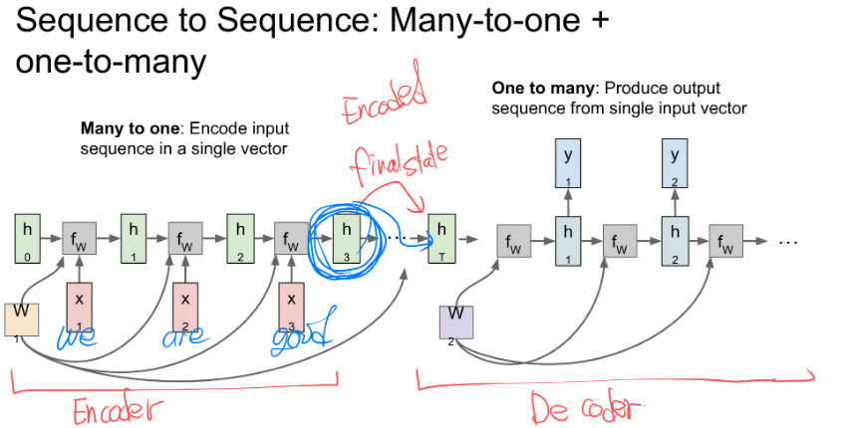
모델 예시
Translation modle : seq2seq
Encoding & decoding. 하나의 vector 로 데이터를 모은 후 decoding 하면서 새로운 데이터 생성(번역 모델).

Slide 4
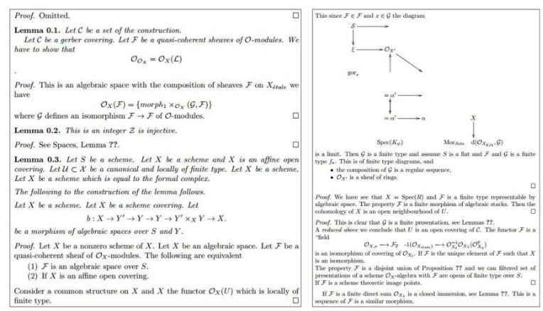
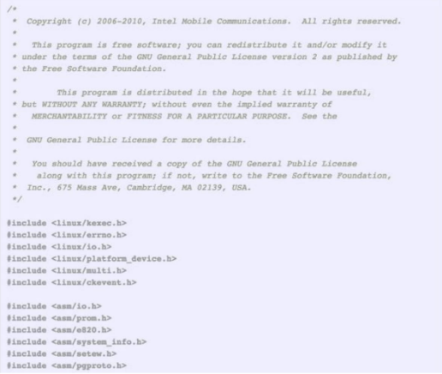
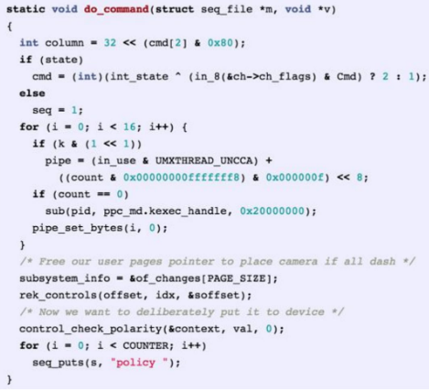

Slide 5
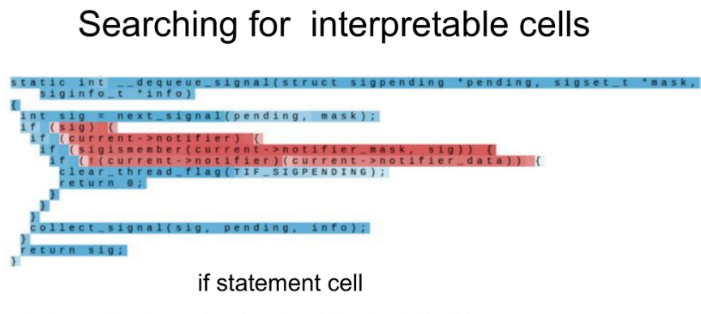
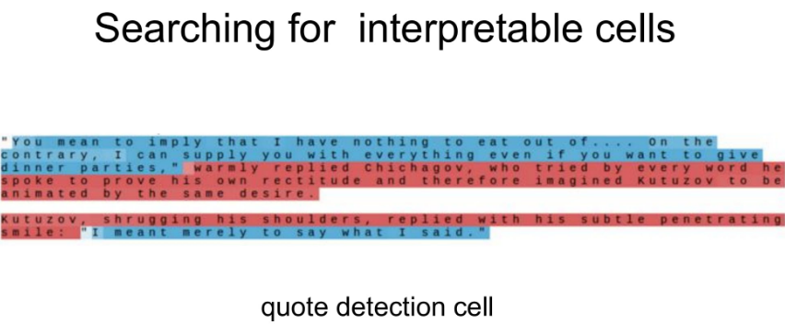

Slide 6
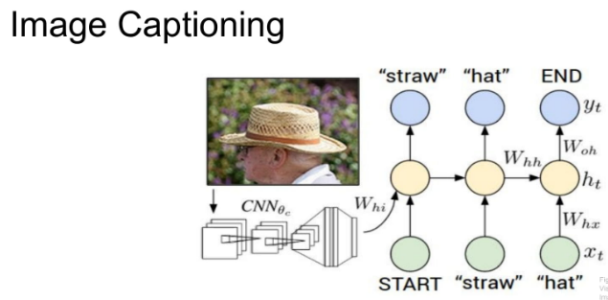


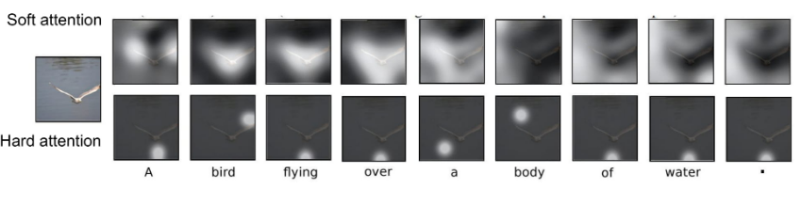
CNN 와 RNN 의 혼용
좋은 예시
나쁜 예시
Attention 기법으로 더 강력한 captioning 과 Modle 의 판정 기준을 볼 수 있음.

Slide 7
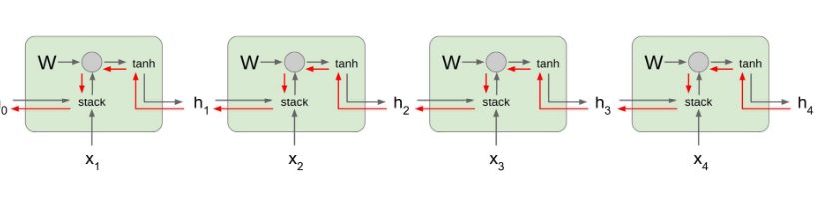
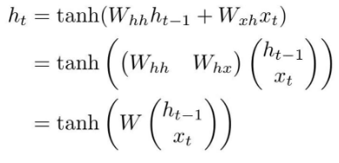
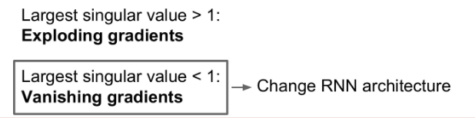
RNN Back propagation
Vanilla RNN 은 matrix multiplication 이므로
각 cell 을 지나갈떄 마다 Weight_t 를 계속 곱해야함. 그럼 무한대로 발산하거나 0으로 수렴할 수 밖에 없음.
긴 input 을 받을 수 없는 치명적 단점. 또 gradient 가 사라짐(deeper & deeper 때와 마찬가지임..)

Slide 8
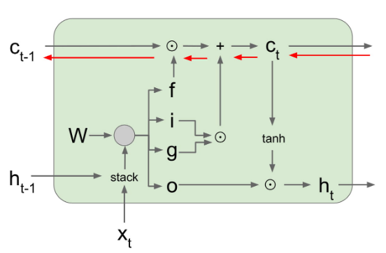
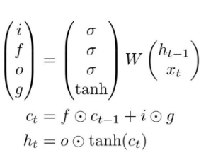
LSTM
Cell state 를 사용하는 LSTM 을 사용하면 Gradient vanishing 문제를 해결 할 수 있고, Gradient 흐를때 오직 element wise multiplication 을 하였기 때문에 편미분만으로 gradient 를 흘릴 수 있음.

